Slide 1
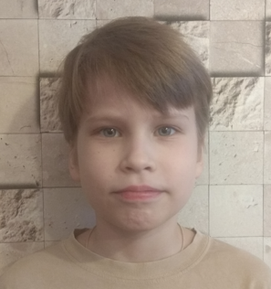
Тема творческого проекта:
«Детская площадка будущего»
Автор: Иванов Глеб
ученик 4-го «Б» класса
МБОУ КГО “СОШ №3”
Апрель 2023 года

Slide 2
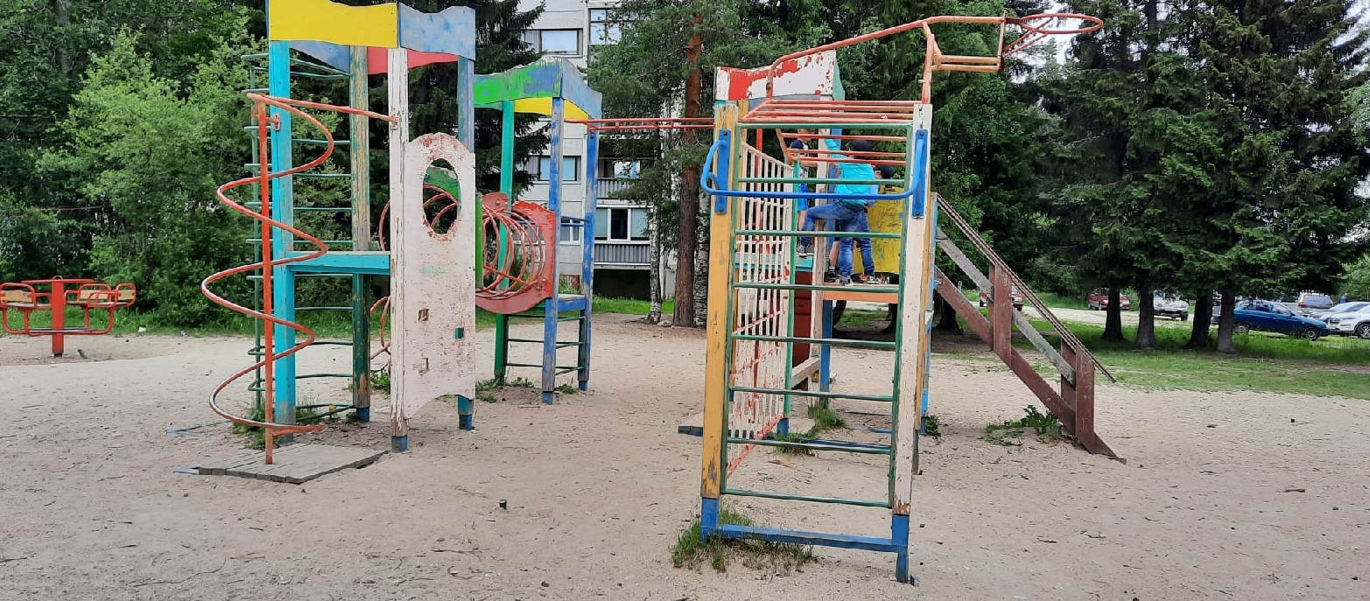
В нашем городе Костомукша детские площадки выходят из строя, становятся непригодными для использования детьми. Администрация города детские площадки демонтирует. Взамен убранных площадки устанавливаются не во всем городе. В нашем городе очень не хватает детских площадок для детей. Мало мест для игр на свежем воздухе. Дети сидят по домам, в мобильных телефонах
Снятая детская площадка на улице Горняков:

Slide 3
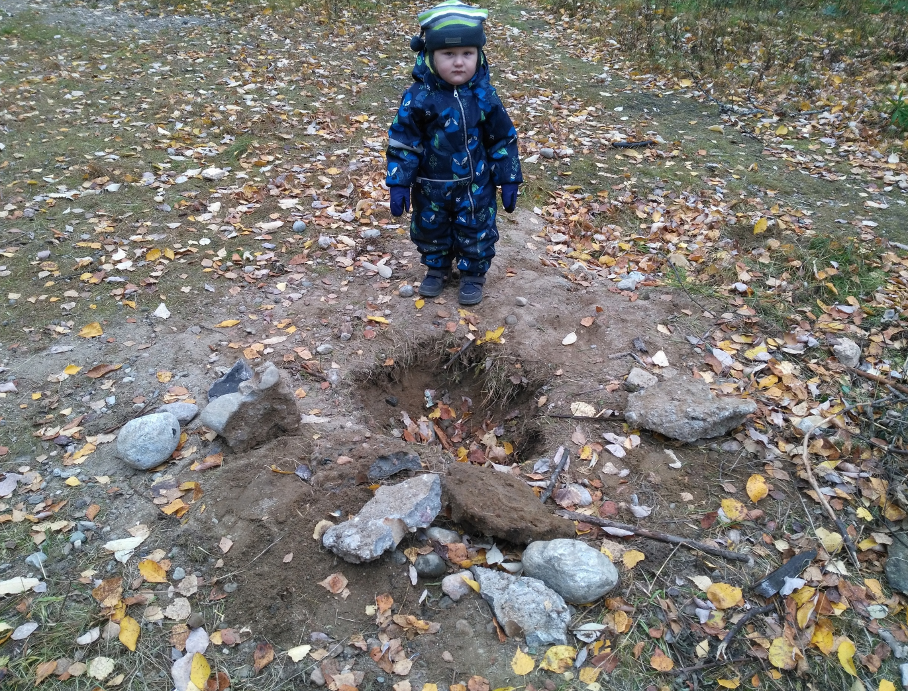

Slide 4
Я бы хотел, чтобы по моим проектам в нашем городе были построены новые детские площадки для детей. Сам придумал и построил макет детской площадки будущего в городе Костомукша. Детская площадка построена из конструктора Huna MRT.
При входе на детскую площадку стоит арка в виде монстра. Когда человек заходит, он думает, что зашел в реального монстра. Есть полоса препятствии, когда бочки вращаются, человек должен пробежать, если он упадет, это не страшно, здесь лежат очень мягкие маты.
По всей площадке установлены фонари и мусорки, чтобы люди меньше мусорили и окружающая природа была лучше. Не люблю, когда люди мусорят. Посередине площадки стоит карусель. Она заводится от блока питания. Когда я нажму на кнопку, карусель начнет крутиться. Человек заходит, зажимается ремнями и начинает крутиться.
На детской площадке есть комната — колесо обозрения. Когда человек заходит, он может крутиться в этой комнате. Комната выглядит как монстр с зубами и глазами.
На площадке также есть электронный волейбол. Есть небольшая электронная корзинка с мячом.
На детской площадке есть горка с телепортом. Человек проходит на горку, скатывается, садится в большой телепорт и появляется в маленьком телепорте.
Рядом находится робот для рисования. Человек подходит к нему, берет фломастер, рисует что угодно. Робот становится грязным, прокручивается и каждые пять минут становится чистым.

Slide 5
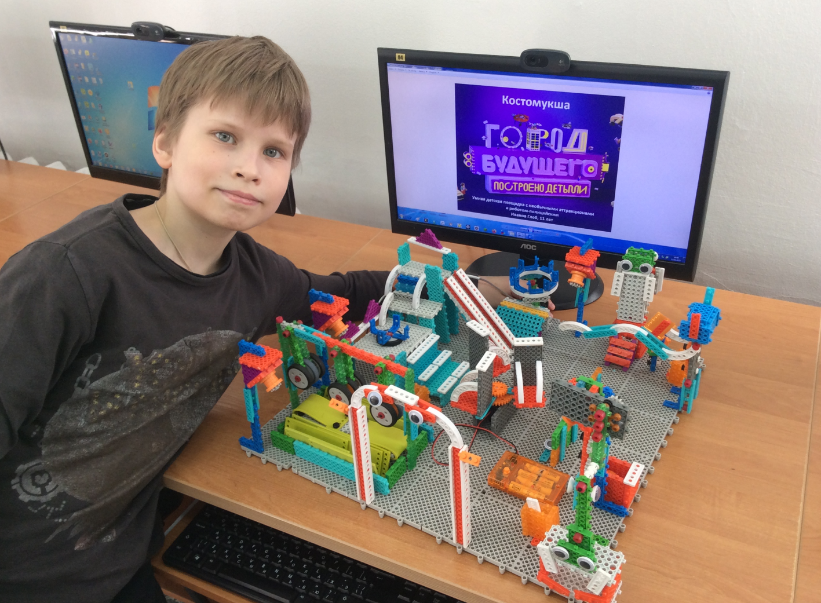
Рядом стоит робот-полицейский. Сон смотрит, чтобы никто не нарушал порядок. Нельзя рисовать в неположенных местах, ломать, мусорить. У робота есть карточка. При каждом нарушении робот выдает карточку нарушителю. Если у нарушителя набирается три карточки, вход на детскую площадку для данного нарушителя запрещен на целый месяц

Slide 6
СПАСИБО!

